Slide 1




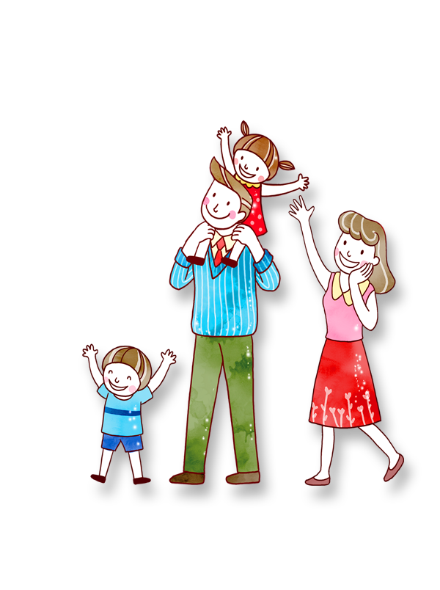


CHÀO MỪNG CÁC THẦY CÔ VỀ DỰ GIỜ
KHOA HỌC LỚP 4
GIÁO VIÊN: NGUYỄN THỊ LINH

Slide 2





Slide 3





1. Đâu là cách làm vật nóng lên trong cuộc sống?
01
Cho nước vào tủ lạnh
02
03
Đưa bánh vào lò nướng
04
05
Làm kem

Slide 4


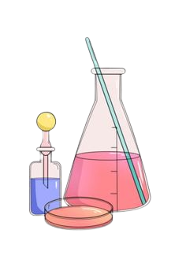

2. Đâu là cách làm vật lạnh đi trong cuộc sống?
Đưa bình gốm vào lò nung
Phơi thóc ra trời nắng
01
02
03
04
05
Dùng đá khô để bảo quản thực phẩm khi di chuyển đi xa

Slide 5





…
Giáo vi
********
* * * * *
Vật dẫn nhiệt tốt, vật dẫn nhiệt kém

Slide 6

Giáo vi
Đề xuất được cách làm thí nghiệm để tìm hiểu tính dẫn nhiệt của vật ( dẫn nhiệt tốt hay dẫn nhiệt kém)
Nêu được một số vật dẫn nhiệt tốt và vật dẫn nhiệt kém

Slide 7

01
02
03
04
05

Slide 8



Hoạt động 1: Vật dẫn nhiệt tốt và vật dẫn nhiệt kém
01
02
03
04
05

Slide 9


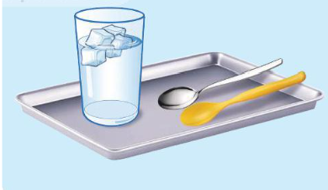
Chuẩn bị
Cốc nước có nước đá, thìa nhựa, thìa kim loại.
Tiến hành
Đề xuất cách làm thí nghiệm để biết giữa thìa kim loại và thìa nhựa (Hình 1), thìa nào dẫn nhiệt tốt hơn?
Rút ra nhận xét
Vật nào dẫn nhiệt tốt hơn, vật nào dẫn nhiệt kém hơn
Thực hiện thí nghiệm

Slide 10
Dùng tay cầm hai cán thìa để cảm nhận nhiệt độ ban đầu.
Cắm đồng thời hai thìa vào cốc nước đá.
Khoảng 3 phút sau, cầm vào hai cán thìa và cho biết cảm nhận thìa nào lạnh hơn.

Slide 11


Thìa sắt nóng hơn vì sắt dẫn nhiệt tốt hơn đã dẫn nhiệt từ nước làm cán thìa nóng lên nhanh hơn.
Thìa nhựa dẫn nhiệt kém hơn nên cán thìa không nóng lên.
01
02
03
04
05

Slide 12

Thảo luận tìm các vật dẫn nhiệt tốt hoặc vật dẫn nhiệt kém.
01
02
03
04
05

Slide 13
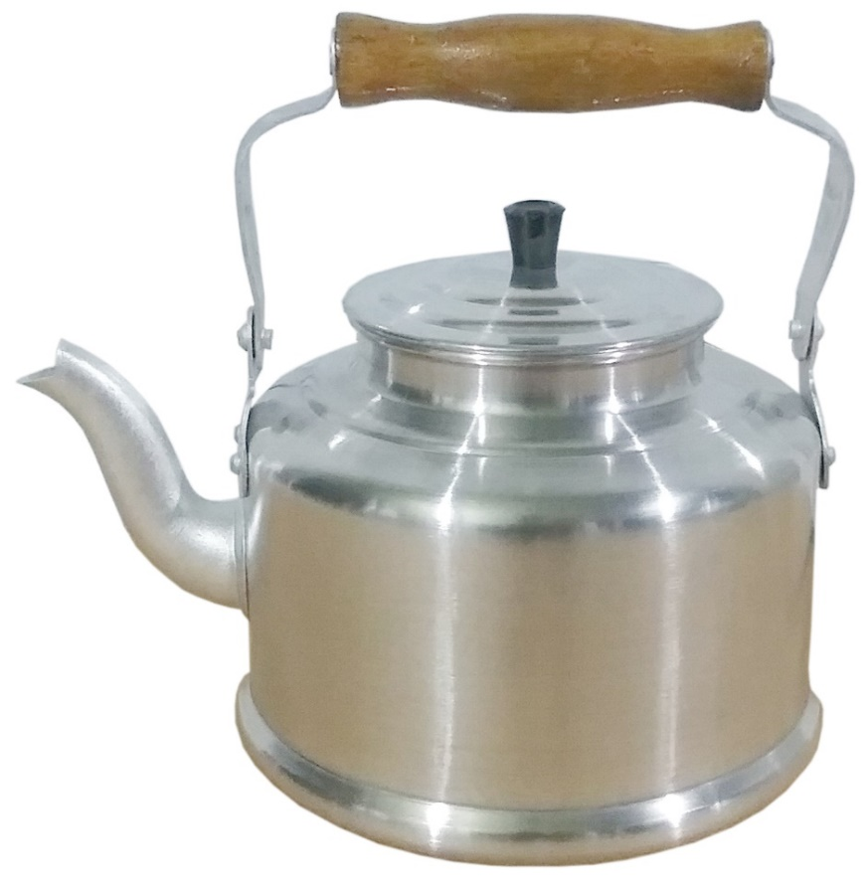
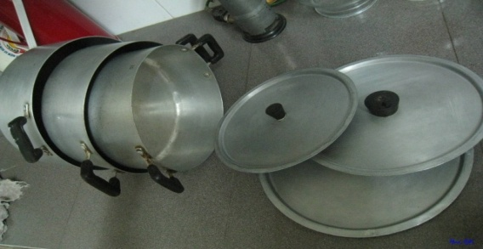
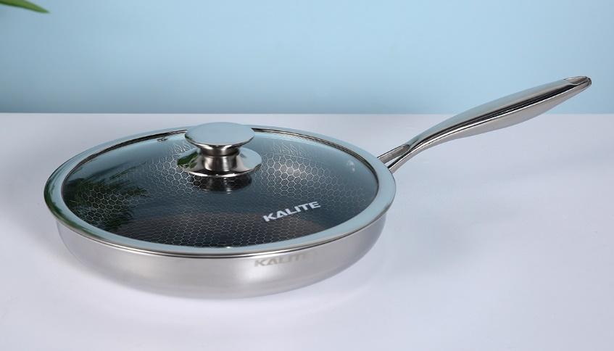
Những vật dẫn nhiệt tốt như: các kim loại, đồng, nhôm, sắt,...
01
02
03
04
05

Slide 14
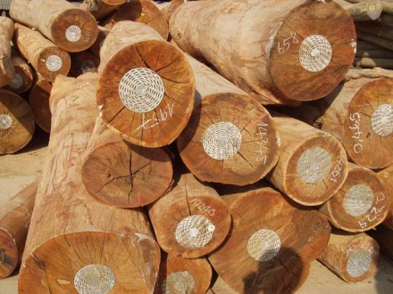
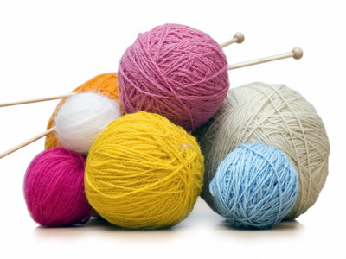
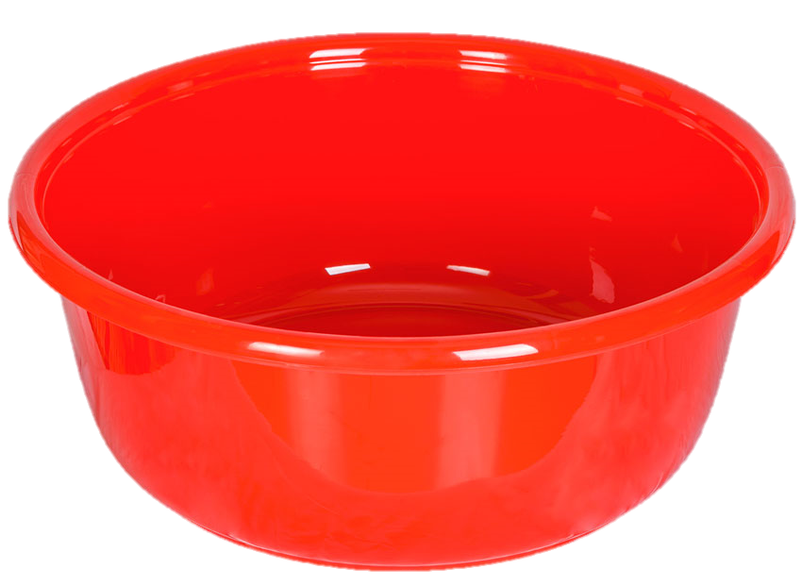
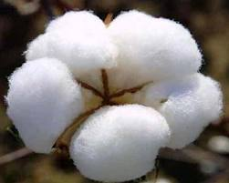
Những vật dẫn nhiệt kém như: gỗ, nhựa, len, bông,…
01
02
03
04
05

Slide 15


Ghi nhớ
01
02
- Những vật dẫn nhiệt tốt: kim loại: đồng, nhôm…
- Những vật dẫn nhiệt kém:
gỗ, nhựa, len, bông…
03
04
05

Slide 16

01
02
03
04
05

Slide 17





Thi kể tên
Vật
dẫn nhiệt tốt
Vật
dẫn nhiệt kém
01
02
03
04
05

Slide 18



01
02
Học ghi nhớ
03
04
05
Chuẩn bị bài tiếp theo

Slide 19


…
********
* * * * *

Slide 20


Chân thành cảm Quý Thầy Cô đã yêu thích, tin tưởng và ủng hộ Hương Thảo – Zalo 0972115126!
Mong rằng tài liệu này sẽ giúp Quý Thầy Cô gặt hái được nhiều thành công trong sự nghiệp trồng người.
Để biết thêm nhiều tài nguyên hay các bạn hãy truy cập Facebook: https://www.facebook.com/huongthaoGADT

